Slide 1

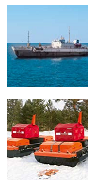

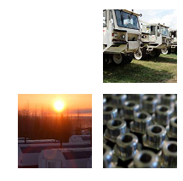
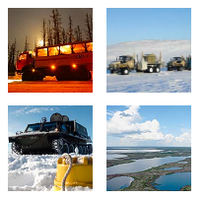

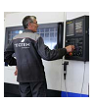
Внедрение фабрики идей в
Группе компаний Геотек

Slide 2


План-график первого этапа внедрения
Внесение на сетевой ресурс предложения в рамках
Фабрики идей

Slide 3



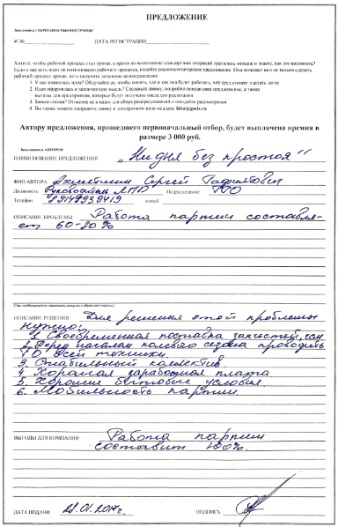
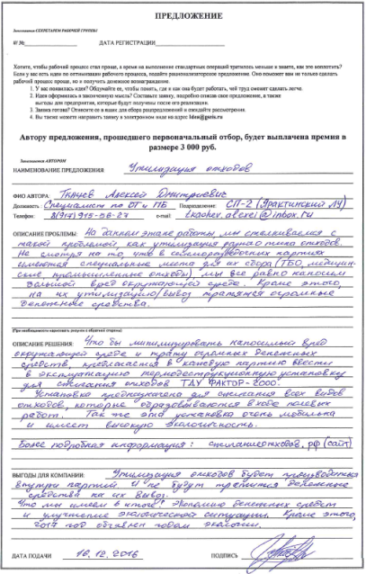
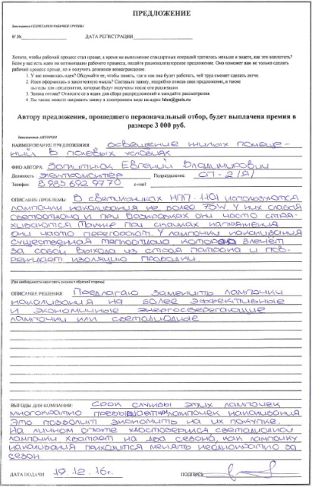
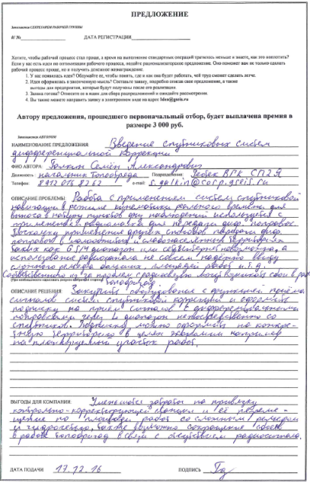

Пример инициативы
Проведение администратором сетевого ресурса предварительного отбора
    Критерии отбора
    Поступившие предложения в рамках Фабрики идей
1. Предложение повторяется
2. Предложение не имеет смысловой нагрузки
3. Предложение является претензией
4. Предложение имеет нецензурные высказывания
    Предложения прошедшие предварительный отбор
    допускаются до проведения экспертной оценки

Slide 4
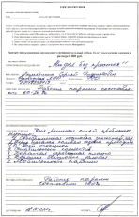

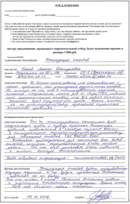
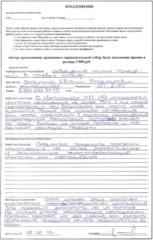

Пример инициативы
Полученные идеи от работников сейсморазведочных партий
    Идеи
    Распределение предложений по категориям
Поступило 25-ть предложений
25
Поступившие предложения от трех сейсморазведочных партий
13
СП-12 ТНГФ – 2 (два) предложения.
СП-150 ЯГФВ – 7 (семь) предложений;
СП-2Я ВГК – 16 (шестнадцать) предложений;
8
4
При распределении предложений по категориям, получилось следующее:
1. Улучшение производственной и технической базы – 13 предложений;
2. Применение новых технологий и методов производства работ – 8 предложений;
3. Улучшение социальных и бытовых условий, работа с персоналом – 4 предложения.
    Наибольшее количество предложений получила категория:
    «Улучшение производственной и технической базы»

Slide 5




Пример инициативы
Проведение на сетевом ресурсе экспертизы поступившего предложения
    Бальная оценка
№ п/п | Критерии | «0» баллов | «1» балл | «2» балла | «3» балла | Проходной балл
1 | Новизна | отсутствует | новое предложение для СП | новое предложение для ДЗО | инновация для ГЕОТЕК | «1»
2 | Экономический эффект | отсутствует | низкий | средний | высокий | «1»
3 | Сложность внедрения | наивысшая (нецелесообразна) | высокая | средняя | низкая | «1»
4 | Срок внедрения/реализации | более года | до года | до 6-ти месяцев | до 3-х месяцев | «0»
5 | Наличие инвестиций или разовых операционных расходов для внедрения | крупные инвестиции | средние инвестиции | разовые операционные расходы | нет затрат | «0»
Эксперт
Эксперт
Эксперт
    Формируется карта экспертной оценки каждого предложения для обсуждение на проектной группе

Slide 6




Пример инициативы
Проведение совещания рабочей группы «Идеальная партия»
Фабрика идей
    Принятие решений на рабочей группе
Определение наиболее перспективных идей подлежащих реализации
Нецелесообразность реализации предложения;
Необходимость его доработки
Отправление предложения на доработку
Целесообразность реализации предложения;
Определение приоритета реализации
Назначение ответственных за разработку проекта
Фабрика идей
    Результат рассмотрений вынесенных на обсуждения предложений вносится на корпоративный портал.

Slide 7



Пример инициативы
Разработка проекта
и его согласование
Управляющим комитетом
    Разработка и согласование проекта
Согласование проектной документации Генеральным директором
Согласование начало проекта Управляющим комитетом
Формирование проектной документации
Экономическое обоснование;
Бюджет проекта;
Презентация по проекту;
Приказ о начале проекта;
Устав проекта;
План-график внедрения проекта.
    Результатом согласование проекта является приказ о его начале.

Slide 8

Функционал нового подразделения
СПАСИБО ЗА ВНИМАНИЕ!
Тюмень 2017 год

